Slide 1
Gramáticas regulares
Universidad Nacional de Quilmes
Emanuel Alvaredo, Federico Lochbaum

Slide 2
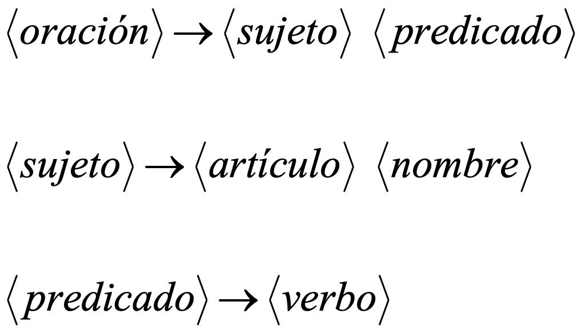
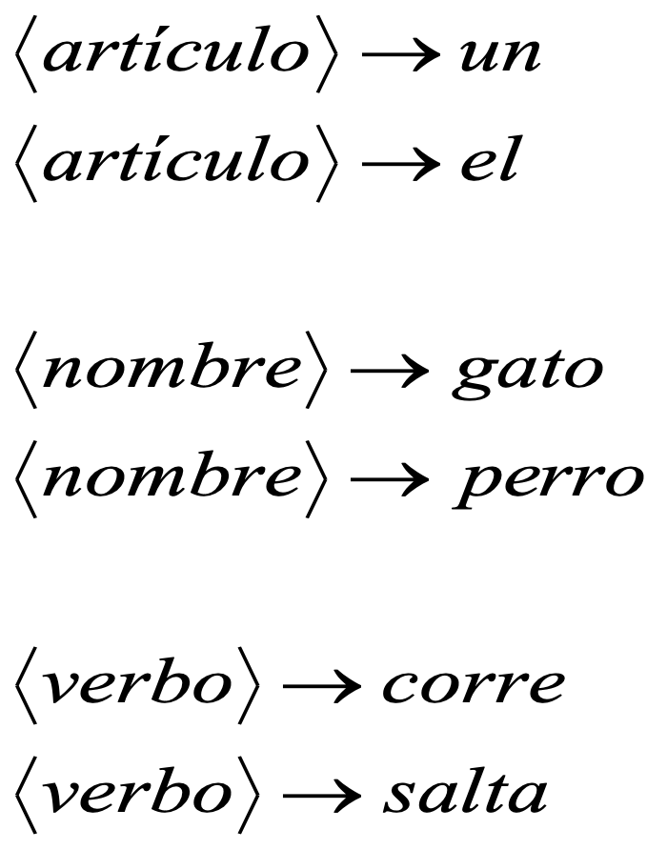
Gramáticas
Como sabemos, las gramáticas especifican lenguajes ( similar a AF y ER )
Ejemplo:
Universidad Nacional de Quilmes
Lenguajes Formales y Autómatas - S2 - 2023

Slide 3
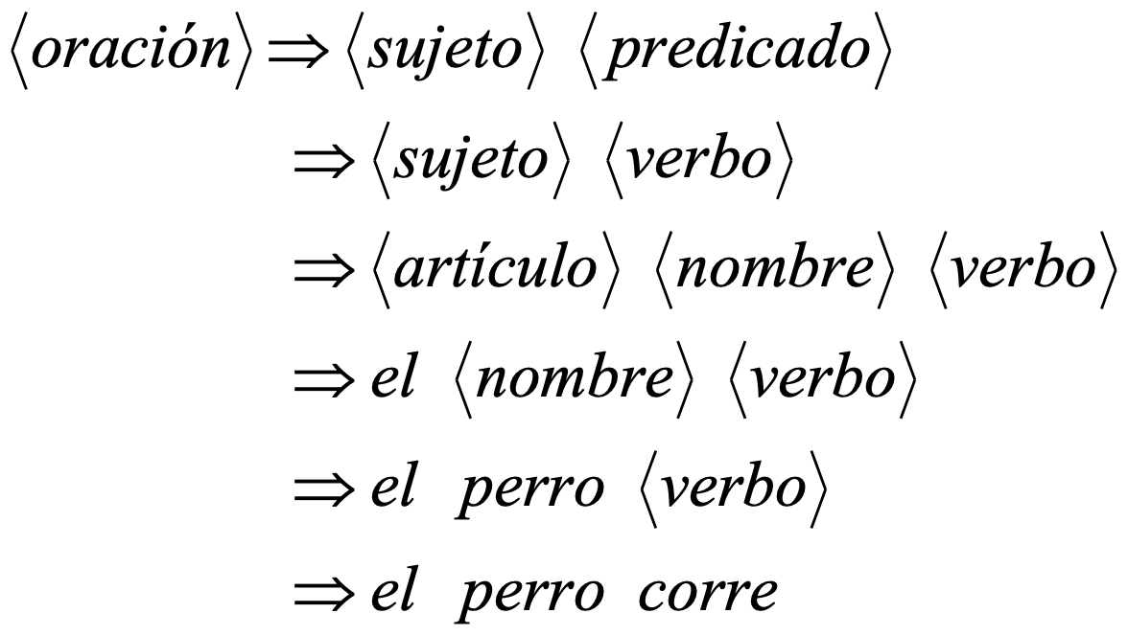
Una posible derivación de la gramática: “el perro corre”
“Se reescribe”
Universidad Nacional de Quilmes
Lenguajes Formales y Autómatas - S2 - 2023

Slide 4
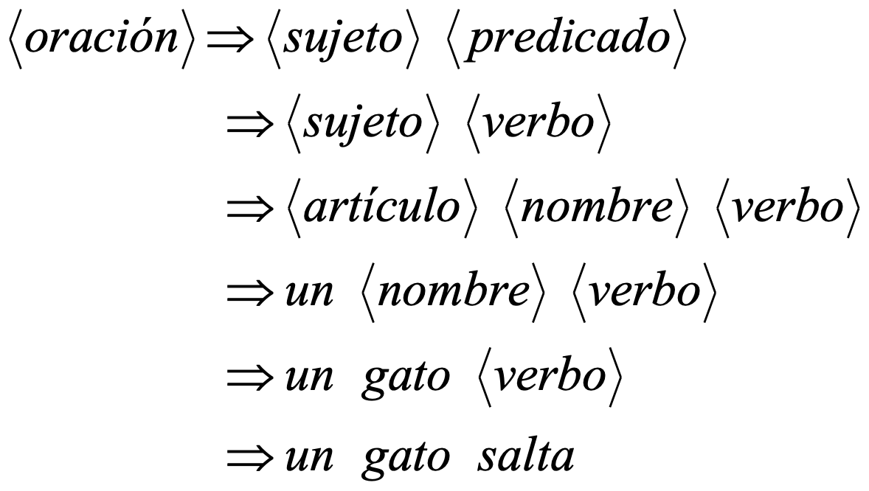
Una posible derivación de la gramática: “un gato salta”
“Se reescribe”
Universidad Nacional de Quilmes
Lenguajes Formales y Autómatas - S2 - 2023

Slide 5
¿Cuál es su lenguaje?
Universidad Nacional de Quilmes
Lenguajes Formales y Autómatas - S2 - 2023

Slide 6
Cada posible derivación de la gramática
L = {
“un gato salta”, “un gato corre”, “el gato salta”,
“el gato corre”, “un perro salta”, “un perro corre”,
“el perro salta”, “el perro corre”
}
Universidad Nacional de Quilmes
Lenguajes Formales y Autómatas - S2 - 2023

Slide 7
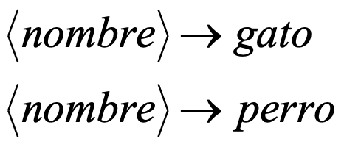
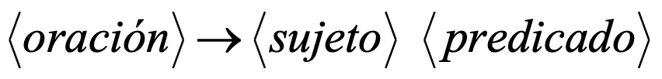
Notación
Este conjunto de definiciones se llaman reglas de producción/reducción
No terminal/Variable
No terminal/Variable Terminal
Universidad Nacional de Quilmes
Lenguajes Formales y Autómatas - S2 - 2023

Slide 8
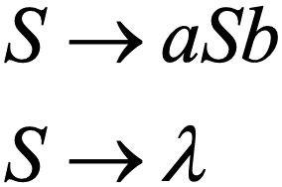
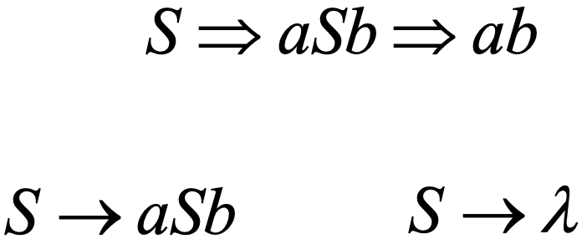
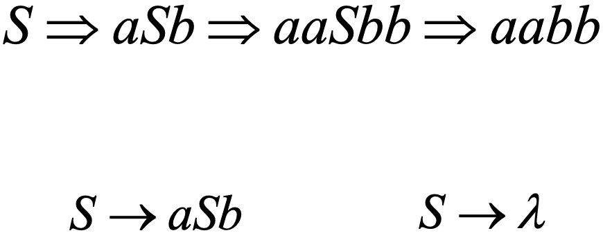
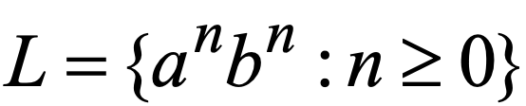
Ejemplo
Gramática Derivación de la cadena “ab”
( S reduce en dos pasos a ab )
Derivación de la cadena “aabb”
Lenguaje
Universidad Nacional de Quilmes
Lenguajes Formales y Autómatas - S2 - 2023

Slide 9
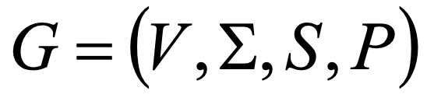
Definición formal de una gramática
V: Conjunto de no terminales
Σ: Conjunto de terminales
S: No terminal/variable inicial
P: Conjunto de reglas de producción/reescritura
Universidad Nacional de Quilmes
Lenguajes Formales y Autómatas - S2 - 2023

Slide 10
Qué gramática acepta el lenguaje L ?
Piensenlo 5 minutos :)
Universidad Nacional de Quilmes
Lenguajes Formales y Autómatas - S2 - 2023

Slide 11
Qué gramática acepta el lenguaje L ?
Damos un G = <V, Σ, S, P >
V: { S } Σ: { a, b } S: S P: { S -> aSb, S -> λ }
Universidad Nacional de Quilmes
Lenguajes Formales y Autómatas - S2 - 2023

Slide 12
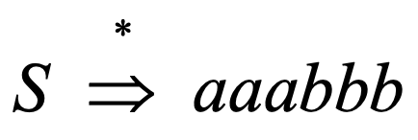
Detalles…
Un string que contiene No terminales/variables y terminales lo llamamos Forma sentencial
Un string que contiene sólo terminales lo llamamos Sentencia
Escribimos Para denotar
Universidad Nacional de Quilmes
Lenguajes Formales y Autómatas - S2 - 2023

Slide 13
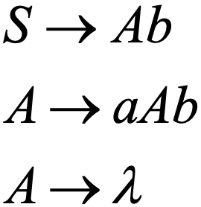
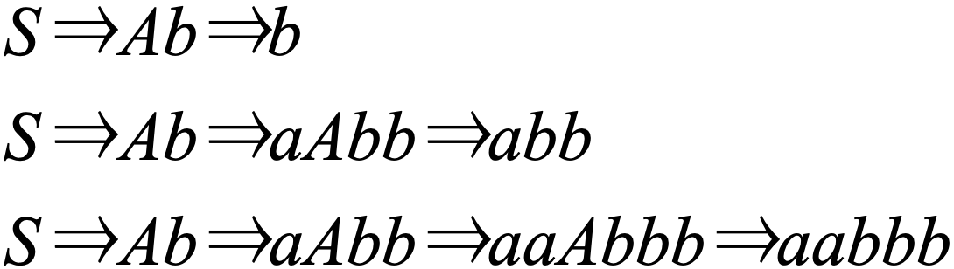
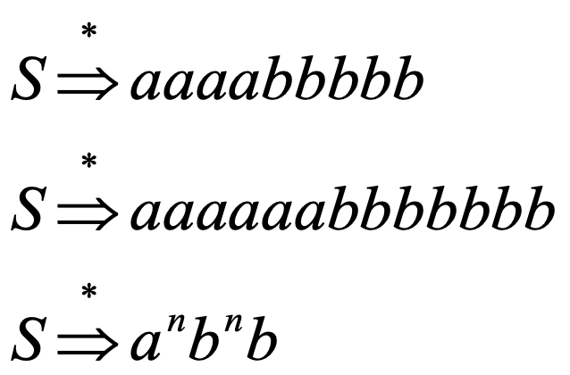
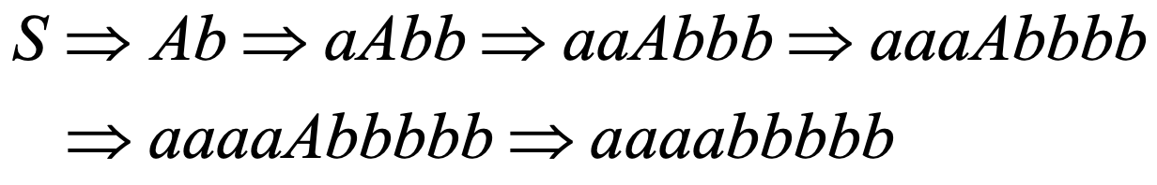
Una gramática: Algunas derivaciones:
Más derivaciones:
Universidad Nacional de Quilmes
Lenguajes Formales y Autómatas - S2 - 2023

Slide 14
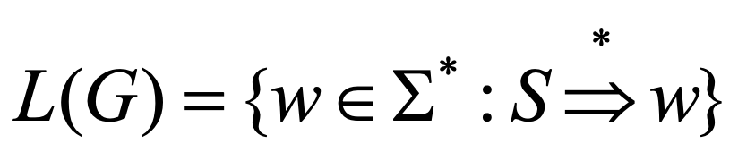
Lenguaje generado
Dada una gramática G con símbolo inicial S
Donde w es una cadena/string de terminales
Universidad Nacional de Quilmes
Lenguajes Formales y Autómatas - S2 - 2023

Slide 15
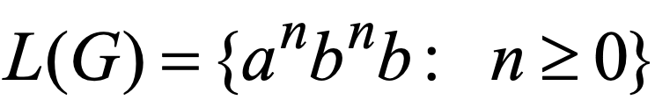
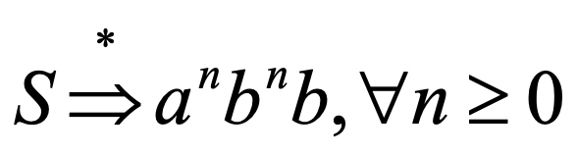
Ejemplo
Sea G = S -> Ab Notación conveniente
A -> aAb S -> Ab
A -> λ A -> aAb | λ
Ya que
Universidad Nacional de Quilmes
Lenguajes Formales y Autómatas - S2 - 2023

Slide 16
Gramáticas lineales
Universidad Nacional de Quilmes
Emanuel Alvaredo, Federico Lochbaum

Slide 17
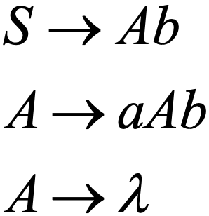
Una gramática es lineal si tiene a lo sumo una variable en el lado derecho o izquierdo de CADA producción
Vemos dos ejemplos:
Universidad Nacional de Quilmes
Lenguajes Formales y Autómatas - S2 - 2023

Slide 18
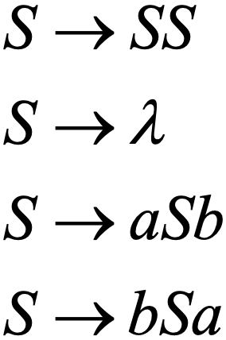
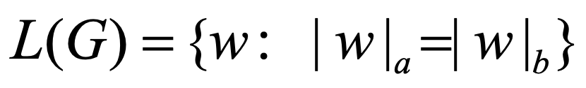
Una gramática NO lineal
Universidad Nacional de Quilmes
Lenguajes Formales y Autómatas - S2 - 2023

Slide 19
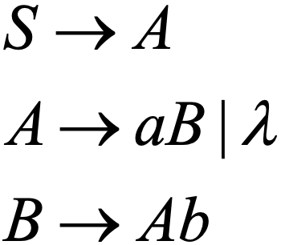
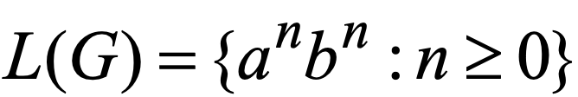
Otra gramática lineal
Universidad Nacional de Quilmes
Lenguajes Formales y Autómatas - S2 - 2023

Slide 20

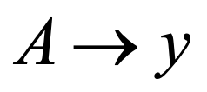


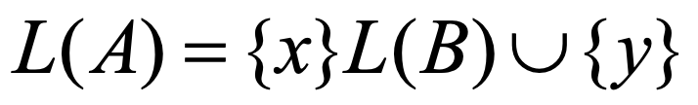
Gramática lineal a derecha
Una gramática donde todas producciones tienen la forma o bien
con x e y terminales
Ejemplo: S -> abS | a
Notar que se puede leerse como si w = xu y o bien w = y ( Definición inductiva )
Otra posible lectura puede ser ( Definición algebraica )
Universidad Nacional de Quilmes
Lenguajes Formales y Autómatas - S2 - 2023

Slide 21

Gramática lineal a izquierda
Una gramática donde todas producciones tienen la forma o bien
con x e y terminales
Ejemplo:
S -> Aab
A -> Aab | B
B -> a
Universidad Nacional de Quilmes
Lenguajes Formales y Autómatas - S2 - 2023

Slide 22
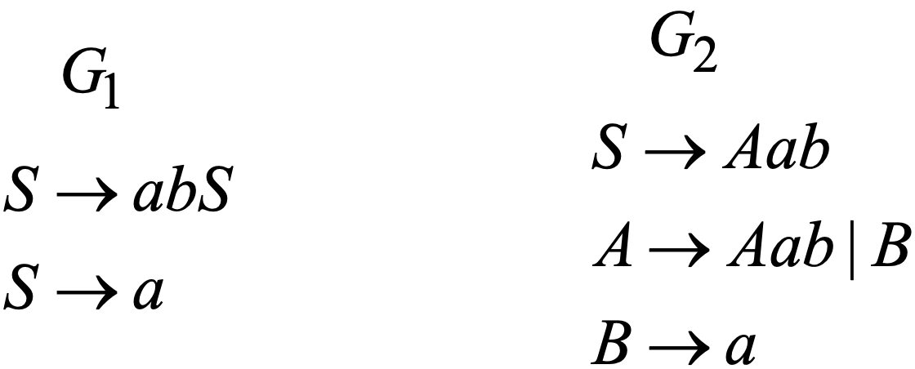
Preguntiña
Que lenguajes generan las siguientes gramáticas ?
Lineal a derecha Lineal a izquierda
Universidad Nacional de Quilmes
Lenguajes Formales y Autómatas - S2 - 2023

Slide 23


Preguntiña
Que lenguajes generan las siguientes gramáticas ?
Notar que son regulares!
Universidad Nacional de Quilmes
Lenguajes Formales y Autómatas - S2 - 2023

Slide 24
Definición
Una gramática es regular si es lineal a derecha o lineal a izquierda
Teorema: El conjunto de Lenguajes Generados por Gramáticas Regulares es exactamente el conjunto de Lenguajes Regulares
Demo? Yep!
Ida = Toda gramática regular genera un lenguaje regular
Vuelta = Todo lenguaje regular es generado por una gramática regular
Universidad Nacional de Quilmes
Lenguajes Formales y Autómatas - S2 - 2023

Slide 25
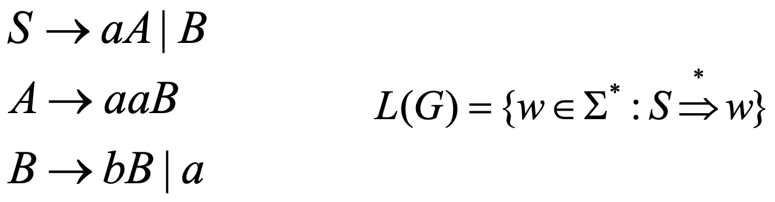
Ida
“Toda gramática regular genera un lenguaje regular”
Sea G una gramática regular lineal a derecha, probamos que L(G) es regular ( Construimos un AFND )
Dado una gramática G, cómo construimos una máquina M que acepte L(G) ?
“Dado que w se genera a partir de S, para reconocer w tengo que poder
reconocer un string que comienza con a y sigue con un string que se genera
a partir de A; o bien se genera a partir de B …”
Para reconocer w tengo que estar en el estado S y, si el símbolo observado es una a, hay que pasar al estado A; o bien, hay que pasar al estado B …”
Universidad Nacional de Quilmes
Lenguajes Formales y Autómatas - S2 - 2023

Slide 26
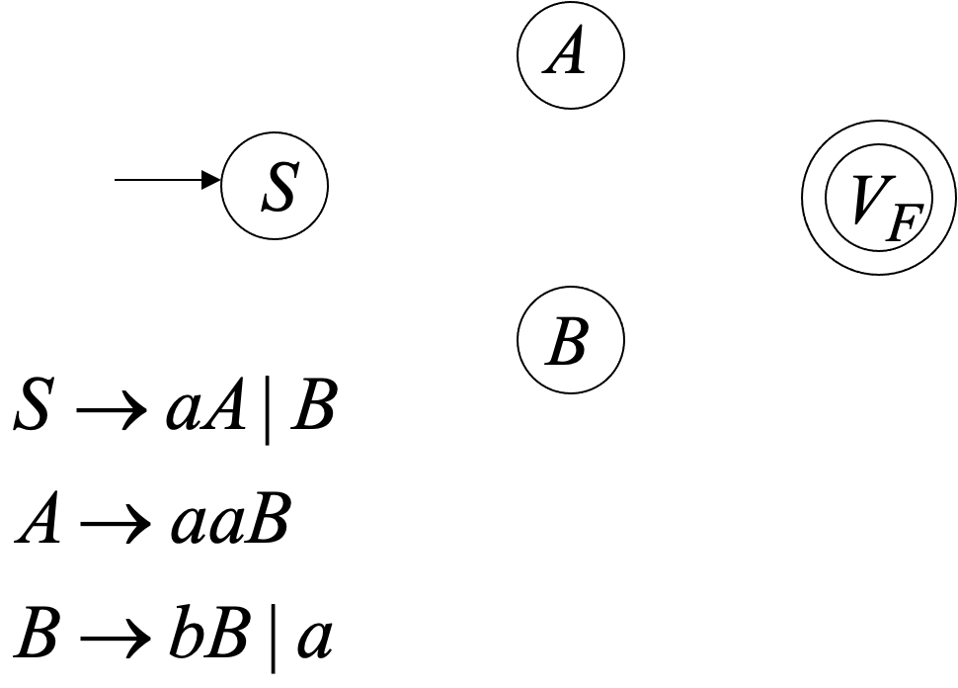
Construimos M
Cada estado es una variable de la gramática
Universidad Nacional de Quilmes
Lenguajes Formales y Autómatas - S2 - 2023

Slide 27
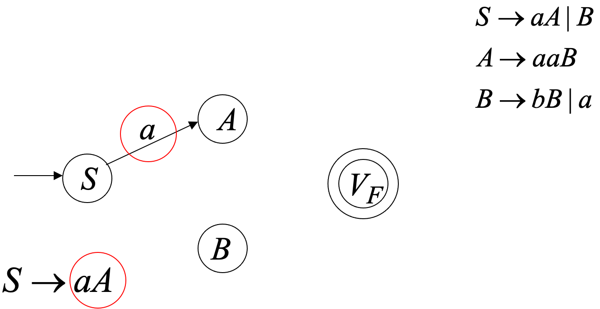
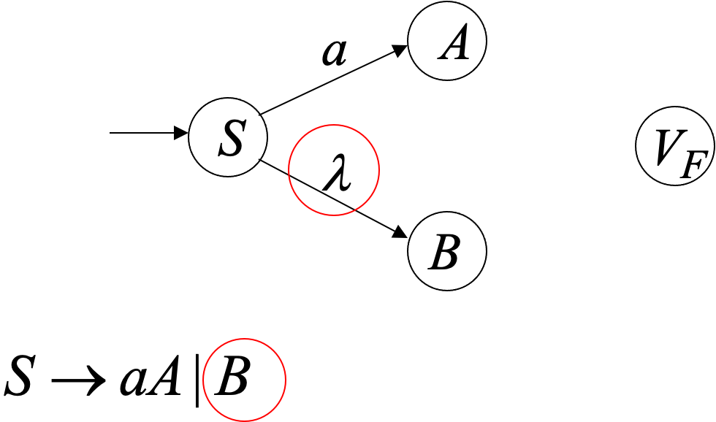
Agregamos una arista por cada producción
Universidad Nacional de Quilmes
Lenguajes Formales y Autómatas - S2 - 2023

Slide 28
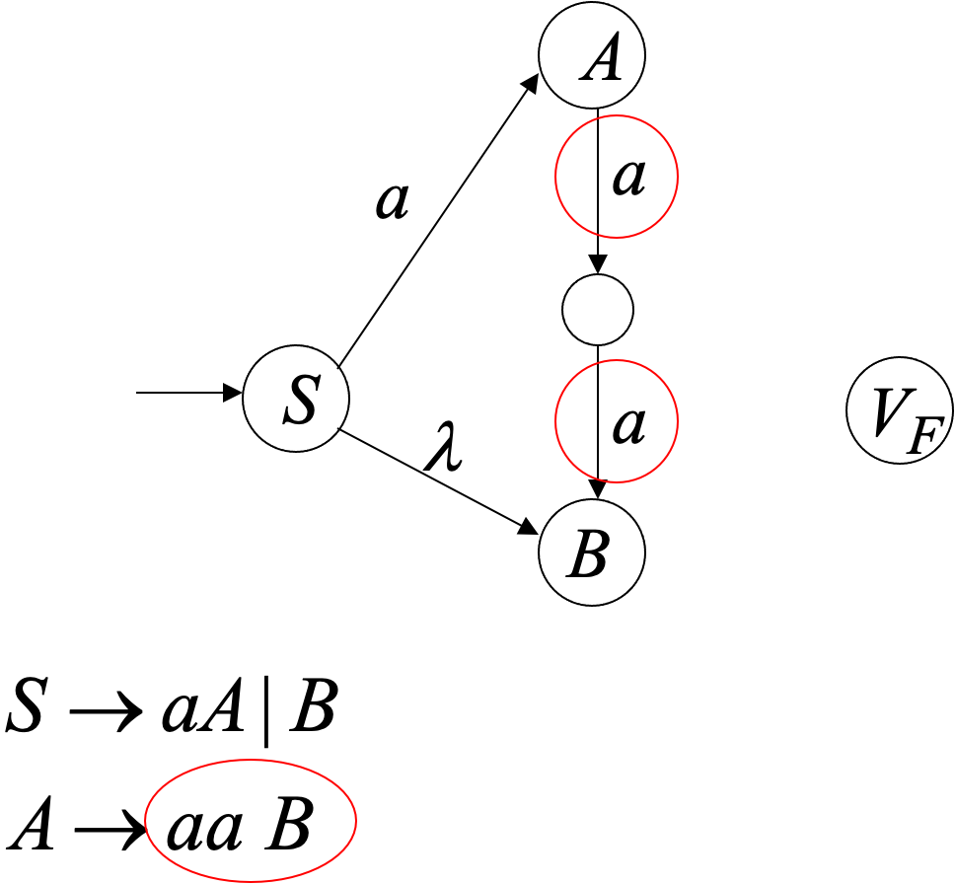
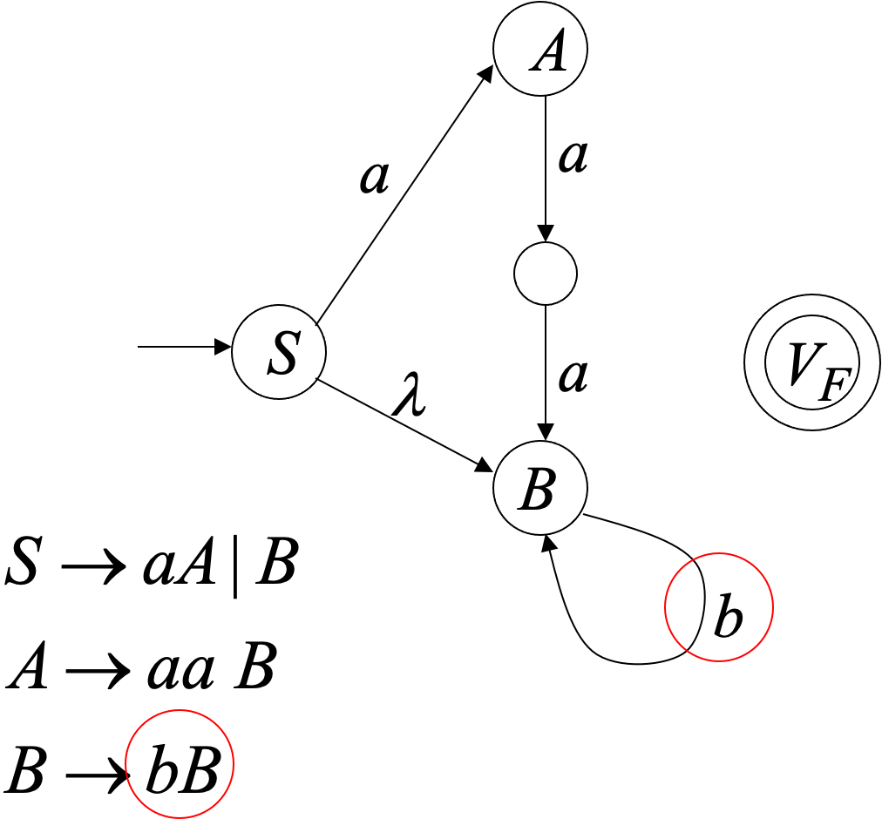
Universidad Nacional de Quilmes
Lenguajes Formales y Autómatas - S2 - 2023

Slide 29
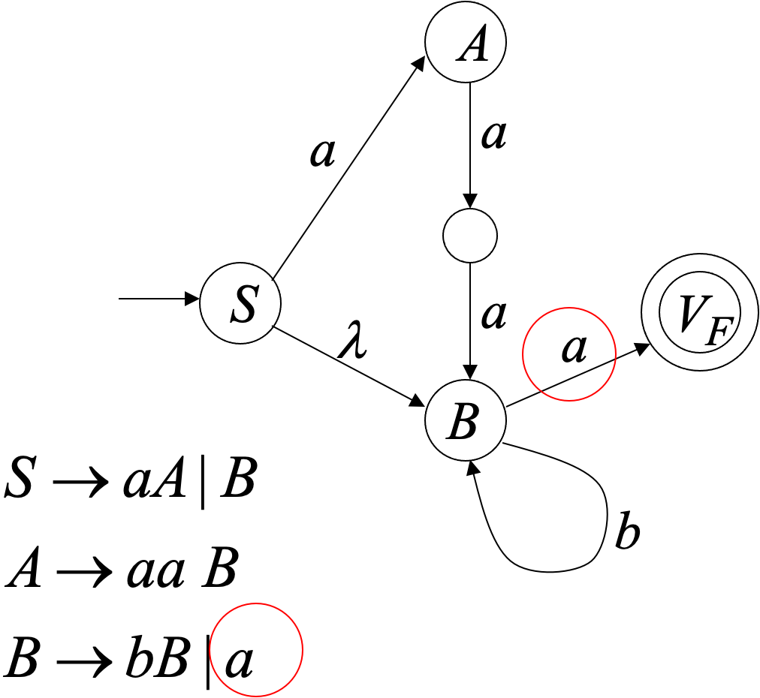
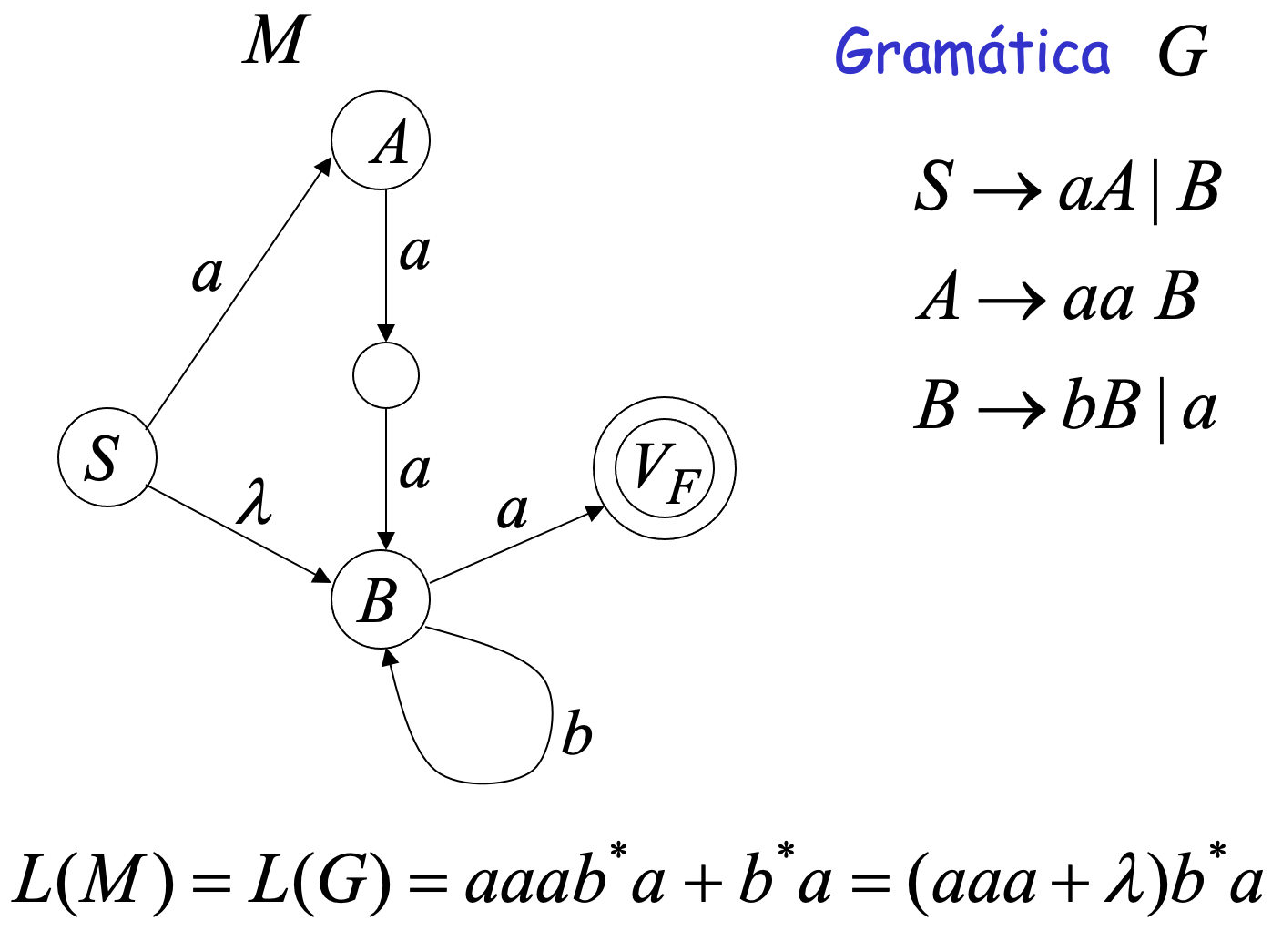
Universidad Nacional de Quilmes
Lenguajes Formales y Autómatas - S2 - 2023

Slide 30
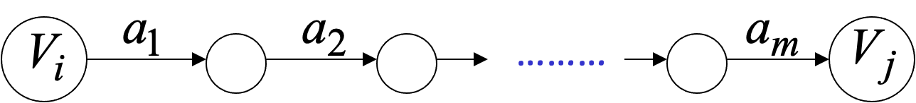
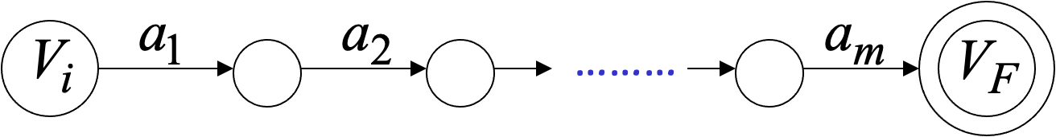
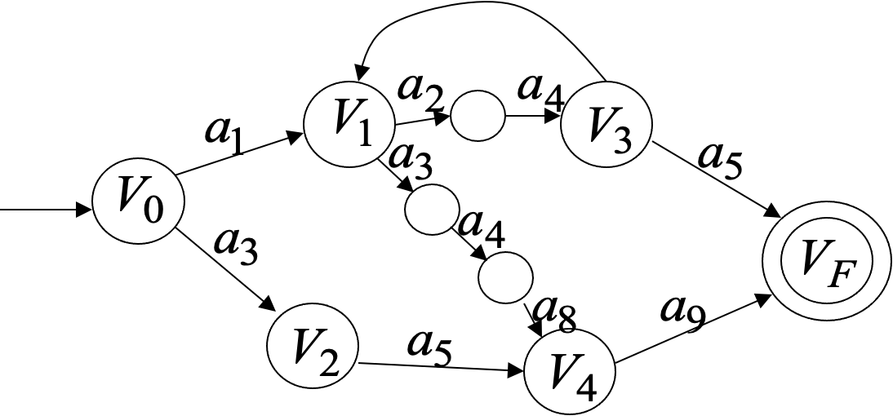
En general
Sea G una gramática lineal a derecha con variables V₀, V₁, … y producciones V_{i} -> a₁a₂…a_{m}V_{j} o bien V_{i} -> a₁a₂…a_{m}
Construimos un AFND
Cada variable V_{i} corresponde a un nodo y agregamos un estado final V_{f}
Agregamos transiciones y nodos intermedios:
V_{i} -> a₁a₂…a_{m}V_{j}
V_{i} -> a₁a₂…a_{m}
Se cumple que L(G) = L(M)
Universidad Nacional de Quilmes
Lenguajes Formales y Autómatas - S2 - 2023

Slide 31
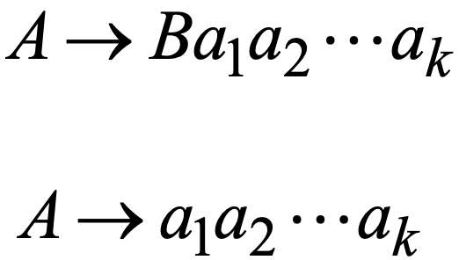
Gramáticas lineales a izquierda
“Toda gramática regular genera un lenguaje regular”
Sea G una gramática regular lineal a izquierda, probamos que L(G) es regular ( Construimos una GLD )
Dado una gramática G, cómo construimos una gramática lineal a derecha G’ tal que L(G) = L(G’)
Sabemos que G tiene la forma
Universidad Nacional de Quilmes
Lenguajes Formales y Autómatas - S2 - 2023

Slide 32
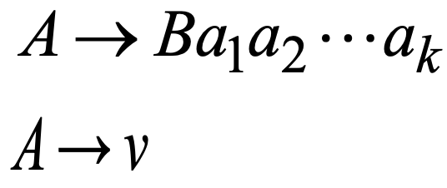
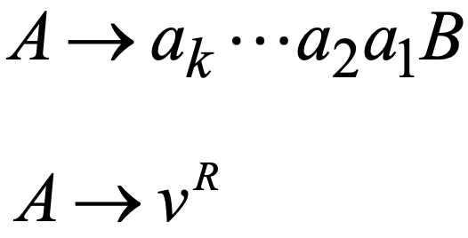
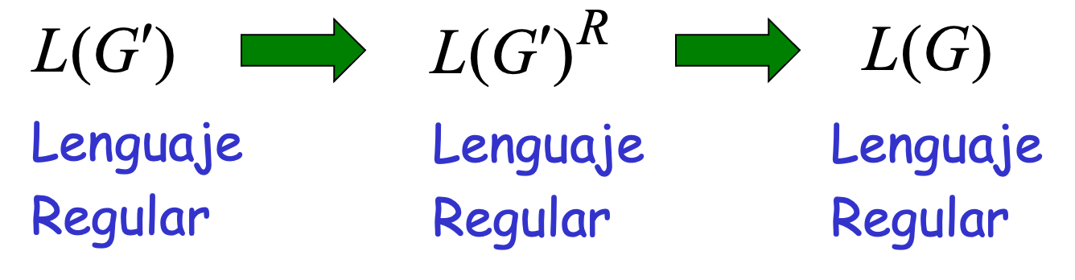
G ( Lineal a izquierda ) G’ ( Lineal a derecha )
Universidad Nacional de Quilmes
Lenguajes Formales y Autómatas - S2 - 2023

Slide 33
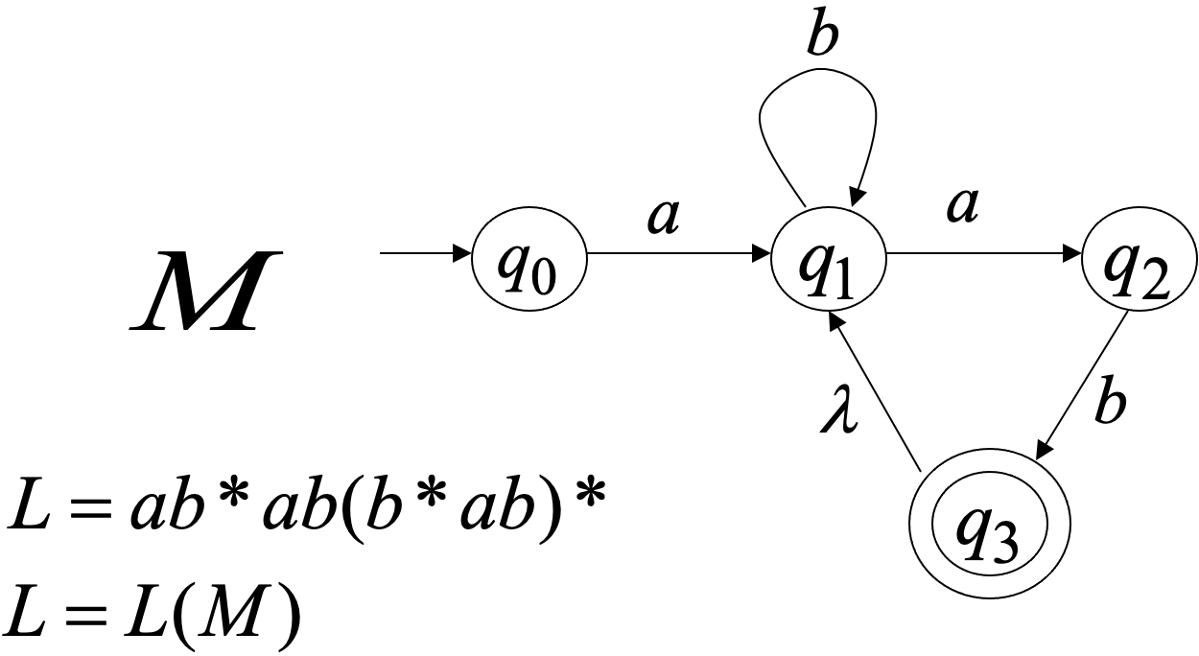
Vuelta
“Todo lenguaje L es generado por alguna gramática regular G”
Sea M el AFND con L = L(M), construimos una gramática regular G tal que L(M) = L(G)
Universidad Nacional de Quilmes
Lenguajes Formales y Autómatas - S2 - 2023

Slide 34
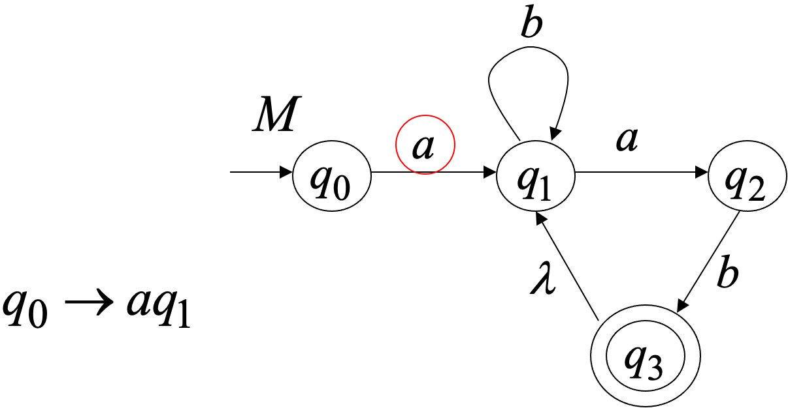
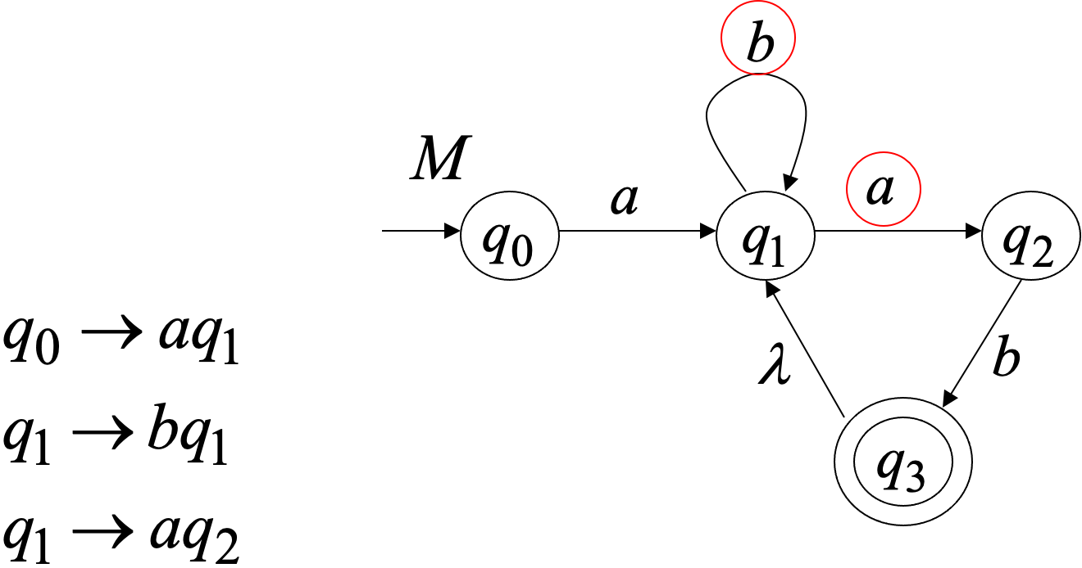
Construimos G
Convertimos cada transición en una producción ( Donde cada Variable es un estado de M )
Universidad Nacional de Quilmes
Lenguajes Formales y Autómatas - S2 - 2023

Slide 35
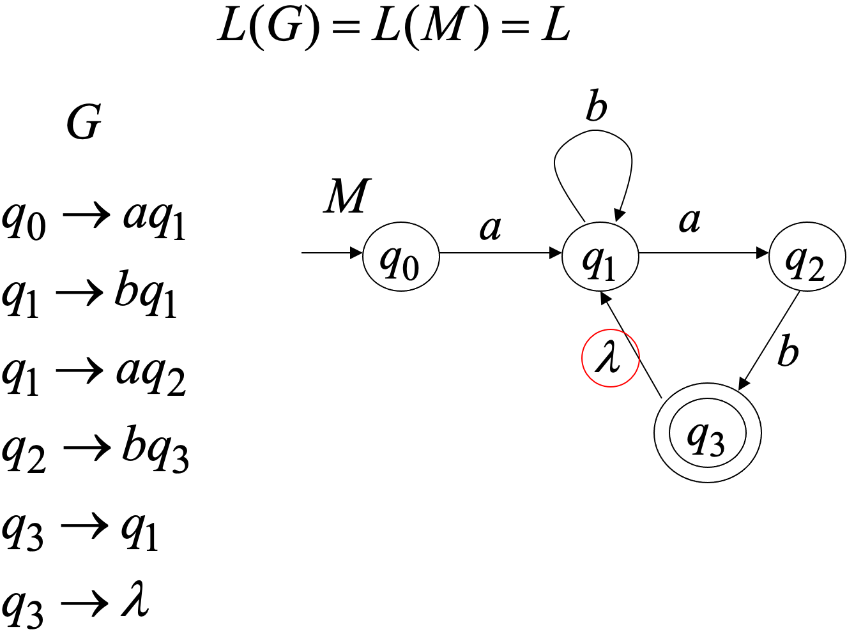
Universidad Nacional de Quilmes
Lenguajes Formales y Autómatas - S2 - 2023

Slide 36
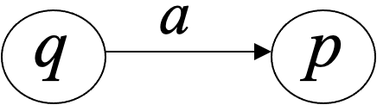

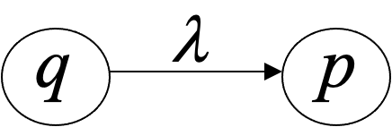


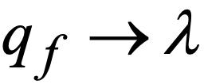
En general
Sea M un AFND
Construimos una gramática G
Cada transición agregamos la producción
Cada transición agregamos la producción
Para cada estado final agregamos la producción
Se cumple que G es una gramática regular con L(G) = L(M) = L
Universidad Nacional de Quilmes
Lenguajes Formales y Autómatas - S2 - 2023

